Slide 1

Airret(2D platformer)

Slide 2
Для чего нужен?
Он нужен для проведения досуга.

Slide 3
Что использовали?
Python
Библиотеки pygame, os, sys, numpy
Спрайты

Slide 4
Что хотелось бы реализовать (этого не будет)
Инвентарь и итемы
Хп/ману
Иных Сущностей
Настройки

Slide 5
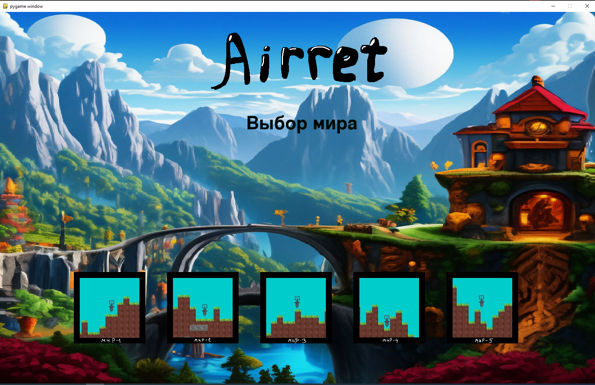
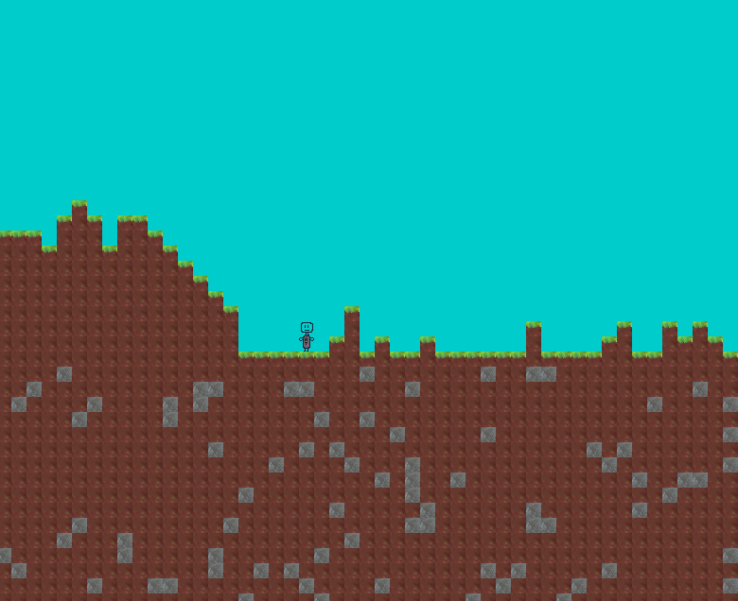
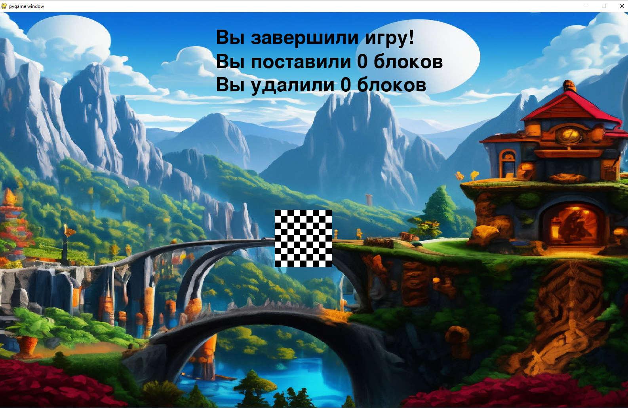
Примеры работы игры

Slide 6
Спасибо за внимание!

